Slide 1


Инвестиционный паспорт Ирафского района

Slide 2
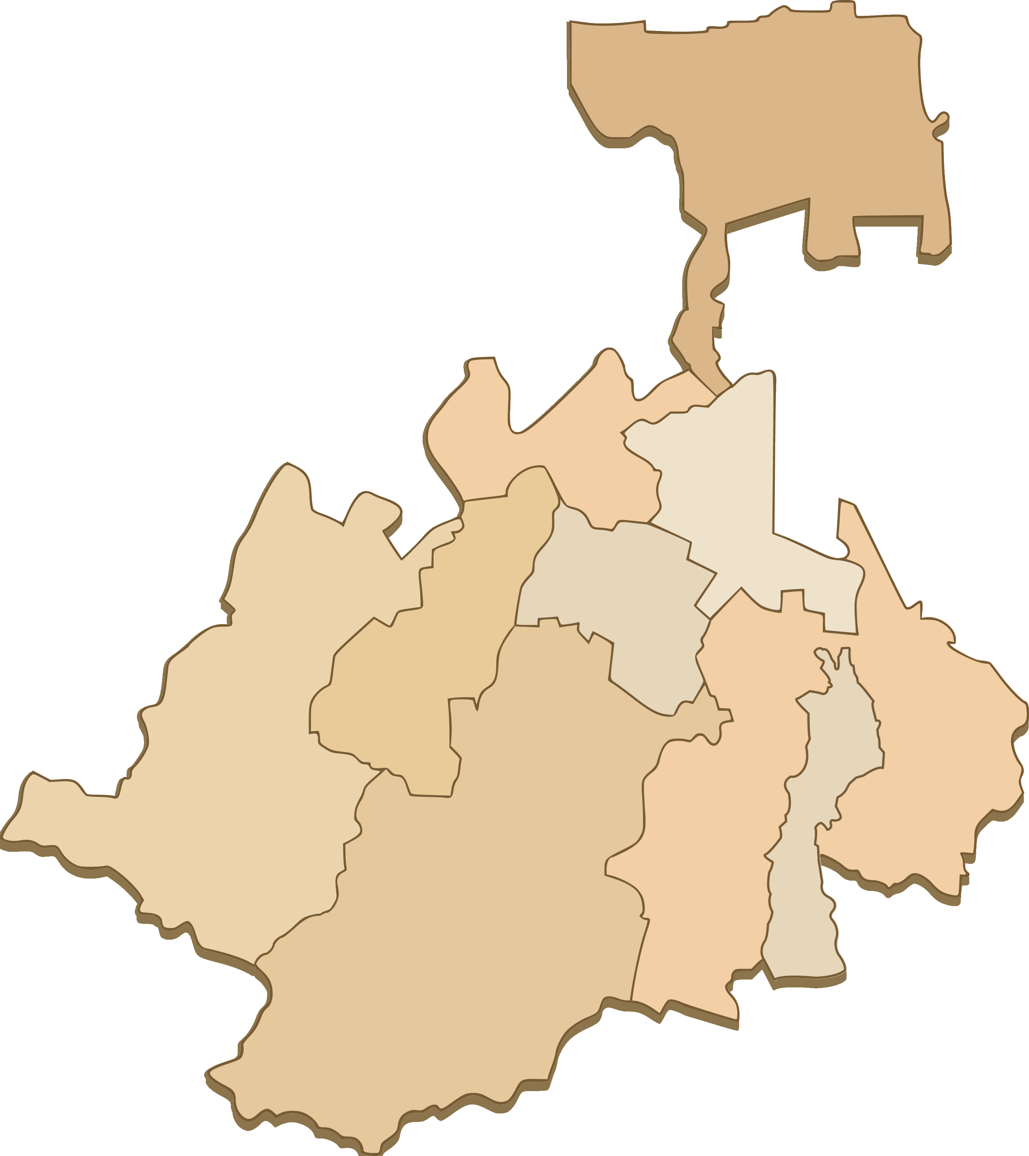






Инвестиционный портал РСО-Алания
Общая характеристика
15607
137 618 га
36
Общая численность населения
Площадь МО
Населенных пунктов

Slide 3

Инвестиционный портал РСО-Алания
Ресурсная база
Согласно природному районированию Республики Северная Осетия-Алания территория муниципального образования Ирафский район делится на 2 природные зоны: горную и предгорную. Несмотря на сравнительно небольшую площадь муниципального образования, ее климат, почвенный покров и растительность отличается разнообразием. Почвы лугово-черноземные, горнолесные бурые.
Сельскохозяйственные земли расположены в основном, на равнине- разнотравно-злаковые, субальпийские луга и пастбища, лесостепные. Территория лесного массива составляет 25574 га. По территории муниципального образования протекает 3 реки, наиболее крупная из которых «Урух».

Slide 4




Инвестиционный портал РСО-Алания
Социальная инфраструктура
Образование
Здравохранение
Спорт
Культура и искусство
8 учреждений дошкольного образования
12 учреждений школьного образования
2 учреждения дополнительного образования
1 районная больница
1 поликлиника
3 фельдшерско-акушерских
пункта
5-15 посещ. врачебных амбулаторий
Company Name:
1 стадион
плоскостных сооружений
18 спортивных залов
1 районный дворец культуры
18 сельских домов культуры
Borcelle
:
The Company’s stock
has been listed on the
Stock Exchange since
April 24, 1995
Share Listing:
Technology services:
Internet of Things,
Artificial Intelligence,
& Blockchain.
Authorized Capital:
Paid-Up Capital:
4 Million Usd consisting
of 60,000,000,000 shares
with nominal value of 1 Usd
per share
3 Million Usd consisting
of 40,483,553,140 shares
with nominal value of 0,51
Usd per share

Slide 5

Инвестиционный портал РСО-Алания
Занятость и доходы населения
Вакантные рабочие места
40
Экономически активное население
5571
Занятое трудоспособное население
5571
Незанятое трудоспособное население
2387

Slide 6

Инвестиционный портал РСО-Алания
Малый и средний бизнес
Малый и средний бизнес в районе представлен сферами легкой промышленности, торговли, бытового обслуживания, общественного питания, такси. Общее количество предприятий составляет 654, из них 311 юридических лиц, 343 индивидуальных предприятий.
В ноябре 2020 года были созданы зоны приоритетного экономического развития промышленности, сельского хозяйства и туристско-рекреационного типов. Было подписано соответствующее соглашение между Правительством Республики Северная Осетия – Алания и АМС Ирафского района. Также подписаны соглашения между Министерством экономического развития РСО-Алания и будущими резидентами ИП Селезнев С. на предмет создания горно-туристического комплекса и ООО «ЮПК» по строительству карьера по добыче и переработке облицовочного диорита на Донифарском месторождении.

Slide 7

Инвестиционный портал РСО-Алания
Активно развивается на территории района легкая промышленность, флагманом которой является ООО «Ирафская швейная фабрика» со среднесписочной численностью работников 30 человек. ООО «Ирафская швейная фабрика» специализируется на производстве специальной одежды для различных отрасли народного хозяйства. Группой компаний «БТК» в Хазнидоне открыто швейное производство с возможностью трудоустройства 50 человек, данное предприятие выполняет заказы по производству военного обмундирования.
Перерабатывающая промышленность представлены ООО «Чико», которое занимается сезонным производством овощных консервов, производительностью 1000 условных банок

Slide 8
Информация о инвестиционных проектах
Название проекта | Инициатор | Общий объем инвестиций, млн руб.
Закладка сада фундука 200 Га | ООО «Фундук Алании» | 152,7
Фермерское хозяйство | ООО "Аврора" | 181,5
Строительство каскада малых ГЭС (1 очередь) | ООО "Георгий" | 1 260
Строительство 2-х кресельной горной канатной дороги, Республика Северная Осетия-Алания, Ирафский район, с. Стур-Дигора. | ООО «Спортивно-оздоровительный комплекс «Порог неба» | 250
Ratio
7 : 2

Slide 9
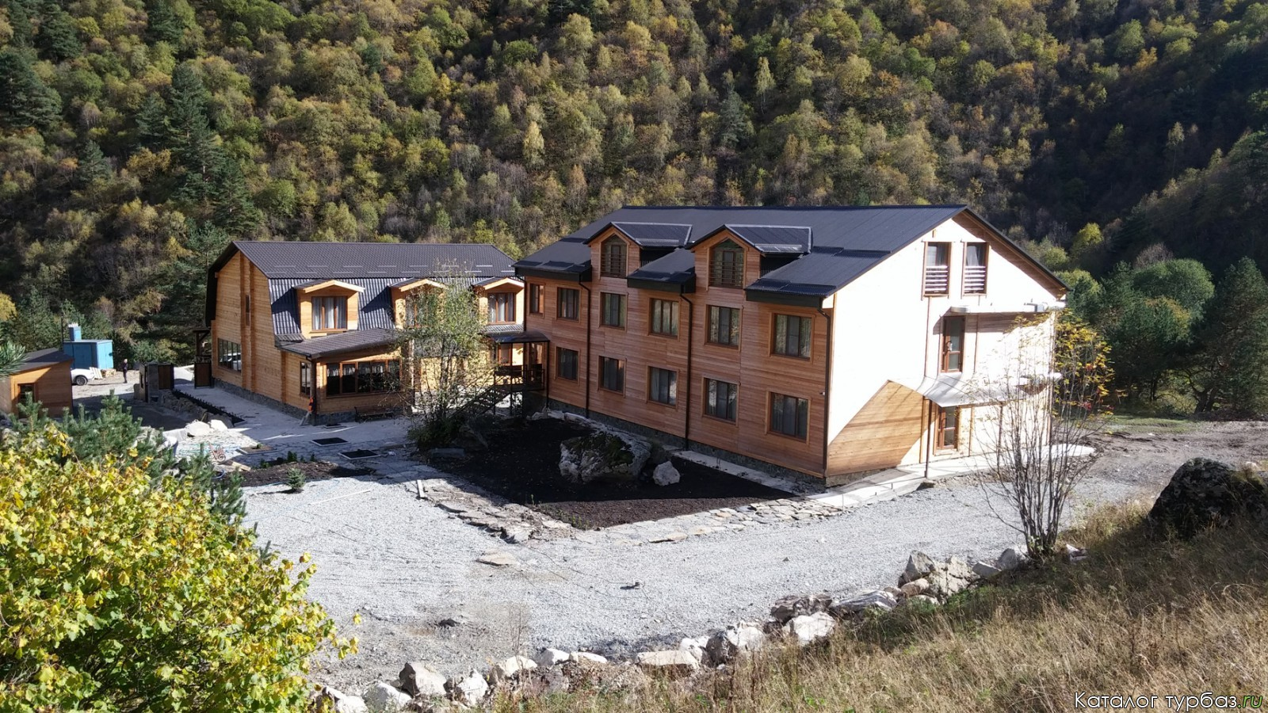
Инвестиционный портал РСО-Алания
Туризм
Ирафский район обладает богатым культурно-историческим и туристско-рекреационным потенциалом, который включает основные достопримечательности района, объекты для размещения и активного отдыха ту¬ристов, сеть предприятий общественного питания, объекты придорожного сервиса и развитую транспортную инфраструктуру.
На территории района по состоянию на 01.01.2023 года функционируют восемь туристических баз и альпинистских лагерей (туристическая база «Дзинага»; оздоровительная альпинистская база «Дигория - Ростсельмаш»; альпинистская база Таганрогского радиотехнического института «Таймази»; альпинистская база «Комы-Арт»; спортивно - оздоровительный комплекс «Порог неба»; турбаза «Орлиное гнездо», Гостиничный комплекс «Тана Парк», ООО «Панорама») с общим номерным фондом 1146 мест.
Организации туристическо-рекреационного комплекса оказывают услуги по размещению и сопровождению во время экскурсий, прокату лыж, организации конных и пеших прогулок, плаванию в бассейне, участию в обучающих программах для начинающих альпинистов, летнее кафе и т.д.
На планируемый период необходимо провести обустройство 12 мест показа. Это объекты познавательного туризма, культурные, этнографические, археологические и исторические достопримечательности, а также природно-антропогенные (культурные) ландшафты, а также палеонтологические и археологические достопримечательности.
В рамках Программы предполагается осуществить комплекс мероприятий, направленных на создание благоприятных условий для предпринимательской деятельности в области развития туризма, наиболее полного удовлетворения спроса Российских и иностранных гостей района

